Slide 1
5-апта.
Тригонометриялық өрнектерді интегралдау әдістері. Дербес жағдайлар.

Slide 2




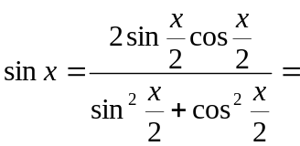


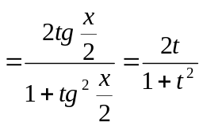
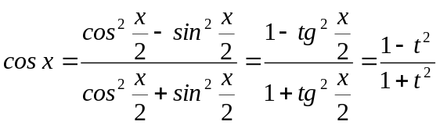


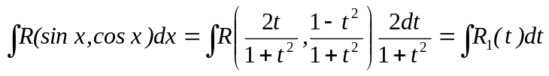

Бұл бөлімде біз түріндегі интегралды табу әдістерін қарастырамыз, мұндағы - - ға қатысты рационал функция.
Мұндай түрдегі интегралдар айнымалыны универсал ауыстыру көмегімен рационал функцияларды интегралдауға әкелеміз. Шынында да,
бөлшектің алымы мен бөлімін -қа бөлеміз =
болғандықтан, .
Нәтижесінде: мұндағы - рационал функция.

Slide 3
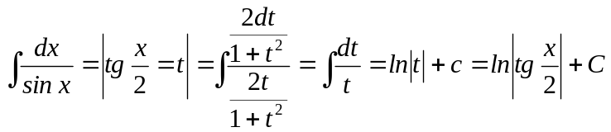





Мысал №1.
Көрсетілген әдіс интеграл астындағы өрнек және айнымалыларын ұстайтын кез келген функция үшін қолданылмайды, себебі кей жағдайларда бұл белгілеу өте үлкен өрнектерге әкеп соғуы мүмкін. Онда біз мынадай белгілеуді қолданамыз.
Егер интеграл астындағы функция косинус бойынша тақ болса, яғни,
болса, онда оны мынадай түрлендіруге әкелеміз:
одан кейін интегралда жаңа айнымалысын енгізсек, ол рационал функцияға тәуелді интегралға әкеледі:

Slide 4








Мысал №2.
Егер интеграл астындағы функция синус бойынша тақ болса, яғни
болса онда оны мынадай түрлендіруге әкелеміз:
одан кейін интегралда жаңа айнымалысын енгізсек, ол рационал функцияға тәуелді интегралға әкеледі:
Егер интеграл астындағы функция теңдігін қанағаттандырса, онда оны мынадай түрлендіруге әкелеміз:
одан кейін интегралда айнымалыны ауыстырсақ: , , . Онда рационал функцияның интегралына әкеледі.

Slide 5

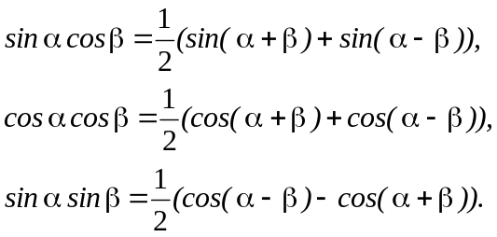
Мысал №3.
Мына түрдегі интегралдар: , мұндағы m, n – тұрақты сандар, берілсе, онда интеграл астындағы функция мына формулалардың көмегімен синус пен косинустардың қосындысына келеді:

Slide 6
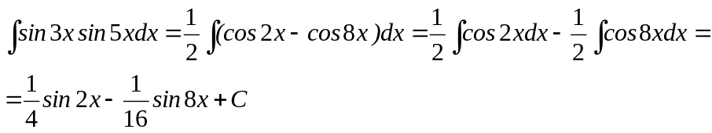



Мысал №4.
түріндегі интеграл, мұндағы m және n – кез келген бүтін көрсеткіштер.
Егер тым болмағанда m немесе n көрсеткіштерінің біреуі тақ бүтін оң сан болса, мысалы , онда деп белгілейміз:
.

Slide 7
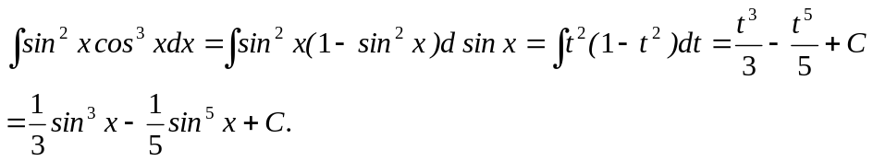


Мысал №5.
Егер m және n көрсеткіштерінің екеуі де жұп, оң, бүтін сан болса, онда мына формулаларды қолданған жөн:
.
Мысал №6.
.

